Slide 1
ZASADY WYKONYWANIA PRZEKROJÓW
PODSTAWY PROJEKTOWANIA ARCHITEKTURY KRAJOBRAZU
OPRACOWANIE: NATALIA K. BIELIŃSKA
ZESPÓŁ SZKÓŁ CENTRUM KSZTAŁCENIA ROLNICZEGO W KAROLEWIE

Slide 2
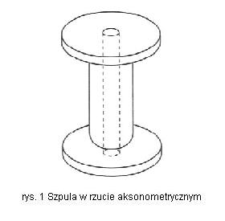
RZUT CZY PRZEKRÓJ?
Jaka jest różnica między rzutem bryły, a jej przekrojem?
Rys. rzut aksonometryczny bryły

Slide 3
RZUT CZY PRZEKRÓJ?
Rzut prostokątny pozwala zobrazować kształt zewnętrzny rysowanego elementu

Slide 4
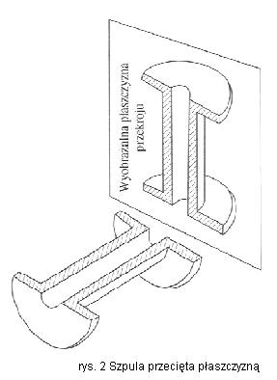
RZUT CZY PRZEKRÓJ?
Przekrój pozwala pokazać budowę wnętrza danego elementu
Rzut
aksonometryczny bryły
Przecinanie bryły
płaszczyzną
Przekrój bryły

Slide 5
DEFINICJA
PRZEKRÓJ – figura płaska powstała po przecięciu bryły płaszczyzną tnącą.

Slide 6
RODZAJE PRZEKROJÓW
WAŻNE
Kształt przekroju jest uzależniony od nachylenia płaszczyzny tnącej i rodzaju bryły, przez którą ona przechodzi.

Slide 7
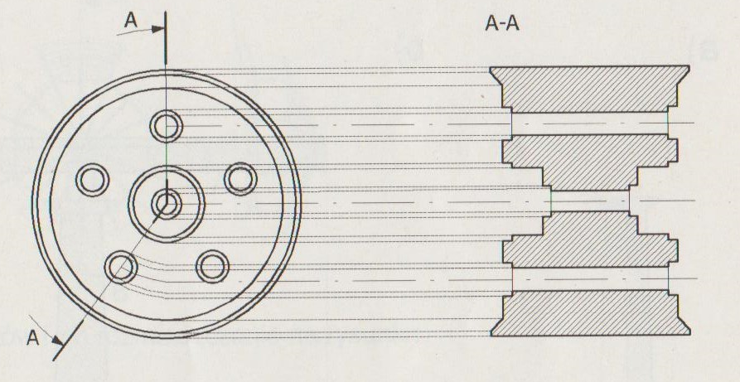
RODZAJE PRZEKROJÓW
WAŻNE
W szczególnych przypadkach można załamywać płaszczyzny przekroju, tak aby pokazać większą część szczegółów.

Slide 8
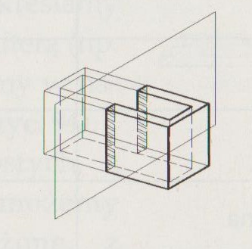
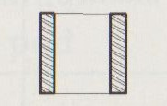
RODZAJE PRZEKROJÓW
Przekrój poprzeczny – płaszczyzna tnąca jest prostopadła do poziomu i równoległa do krótszego boku.
Rys. Umiejscowienie płaszczyzny tnącej i widok przekroju

Slide 9
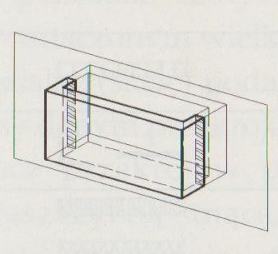
RODZAJE PRZEKROJÓW
Przekrój podłużny – płaszczyzna tnąca jest prostopadła do poziomu i równoległa do dłuższego boku.
Rys. Umiejscowienie płaszczyzny tnącej i widok przekroju

Slide 10
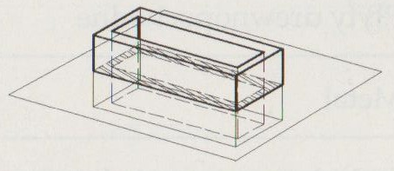
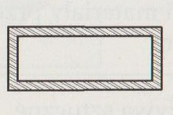
RODZAJE PRZEKROJÓW
Przekrój poziomy – płaszczyzna tnąca jest równoległa do poziomu.
Rys. Umiejscowienie płaszczyzny tnącej i widok przekroju

Slide 11
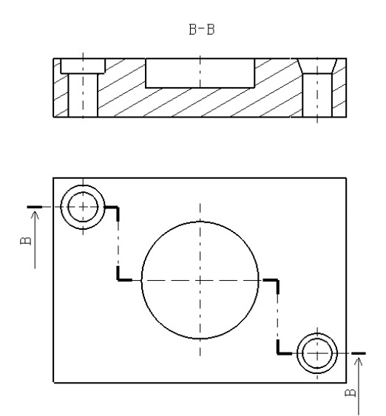
OZNACZENIE PRZEKROJU NA RZUCIE
położenie płaszczyzny przekroju [cienka linia punktowa zakończona dwoma odcinkami linii grubej]
załamanie płaszczyzny przekroju [odcinki grubej linii]
kierunek rzutowania [strzałki umieszczone w odległości 2-3 mm od linii płaszczyzny przekroju]
identyfikacja przekroju [dwie duże litery nad strzałkami]

Slide 12
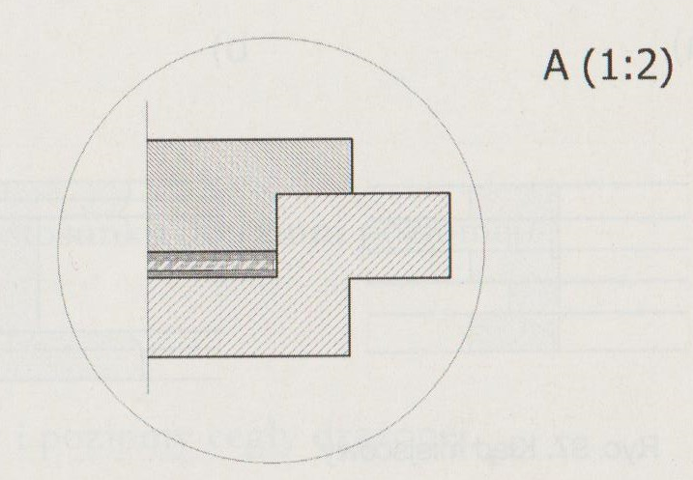
PRZEKRÓJ CZASTKOWY
Przekrój pokazujący tylko wybrany fragment rysowanego elementu.
Rys. Przekrój cząstkowy przy zwiększonej podziałce

Slide 13
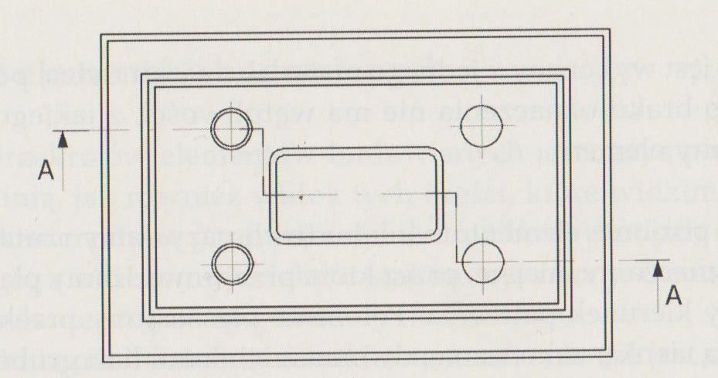
PRZEKRÓJ Z L OZONY
Posiada dwie lub więcej płaszczyzn tnących, których ślady oznaczamy linią łamaną, a poszczególne odcinki stykają się pod kątem 90°.
Rys. Przekrój w trzech płaszczyznach

Slide 14
PRZEKRÓJ Z LOZONY
WAŻNE
Na przekroju rysujemy tylko te części, które leżą na płaszczyźnie równoległej do płaszczyzny rzutu.

Slide 15
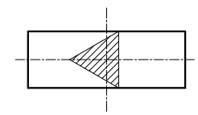
KLAD
Kład miejscowy – obrócenie płaszczyzny przekroju o 90° i położeniu go na widoku przedmiotu.

Slide 16
KLAD
Kład przesunięty – obrócenie płaszczyzny przekroju o 90° lecz jego zarys znajduje się poza przedmiotem przesunięty wzdłuż linii przekroju

Slide 17
KLAD I PRZEKRÓJ
WAŻNE
Jaka jest różnica między kładem i przekrojem?
Kład nie jest rzutem, dlatego w kładach nie występują zarysy przedmiotu znajdującego się za płaszczyzną przekroju

Slide 18
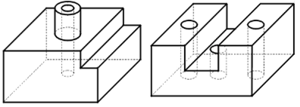
PRZEKROJE
Zadanie
Wykreśl przekroje następujących brył:

Slide 19
PRZEKROJE ZIELENI
Przekroje są przydatne także w opracowywaniu projektów zieleni. Z ich pomocą możemy pokazać wysokość roślin i ukształtowanie terenu.

